Slide 1
Comercio Electrónico Orientado a Emprendemento
Aspectos clave da xestión dunha tenda online (1)
Dani Cerqueiro
@danicerqueiro www.danicerqueiro.eu

Slide 2
Exercicio: Dar de alta unha tenda en Shopify
  @danicerqueiro danicerqueiro@gmail.com www.danicerqueiro.eu

Slide 3

Paso 1: Entrar en https://www.shopify.es/
  @danicerqueiro danicerqueiro@gmail.com www.danicerqueiro.eu

Slide 4
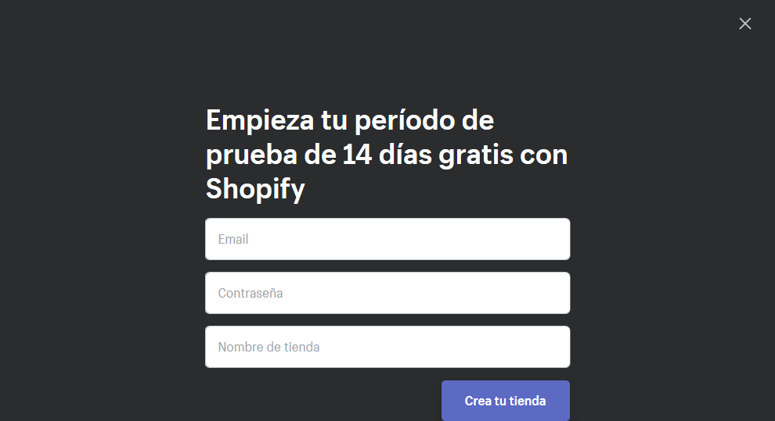
Paso 2: Rexistrar a tenda.
  @danicerqueiro danicerqueiro@gmail.com www.danicerqueiro.eu

Slide 5
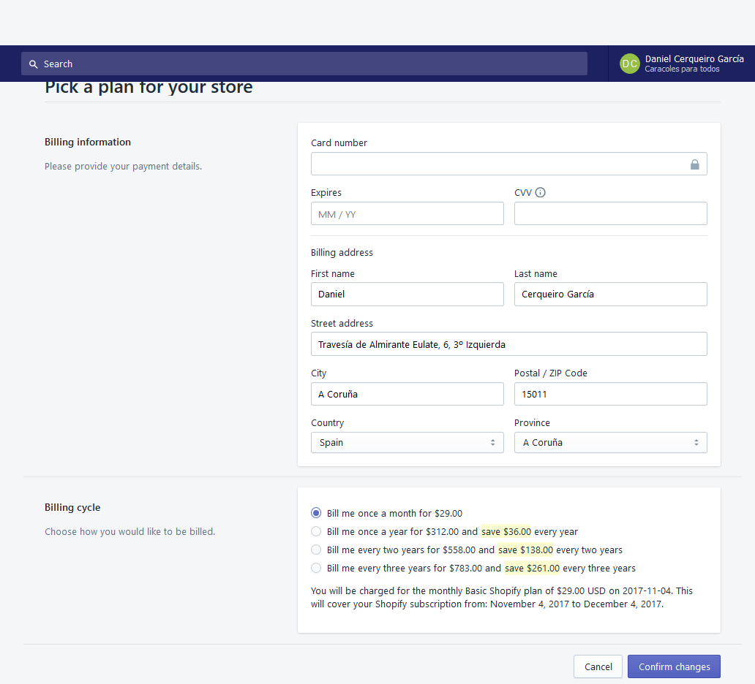
Paso 3: Configuración básica da tenda.
  @danicerqueiro danicerqueiro@gmail.com www.danicerqueiro.eu

Slide 6
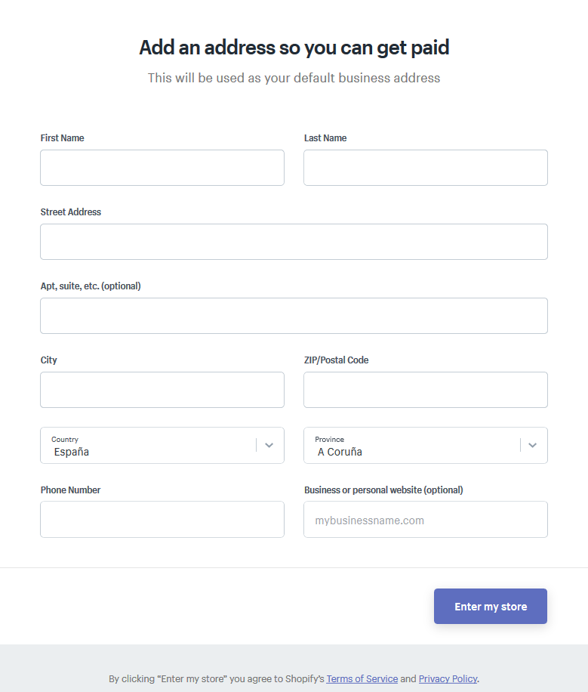
Paso 4: Primeiros pasos.
  @danicerqueiro danicerqueiro@gmail.com www.danicerqueiro.eu

Slide 7
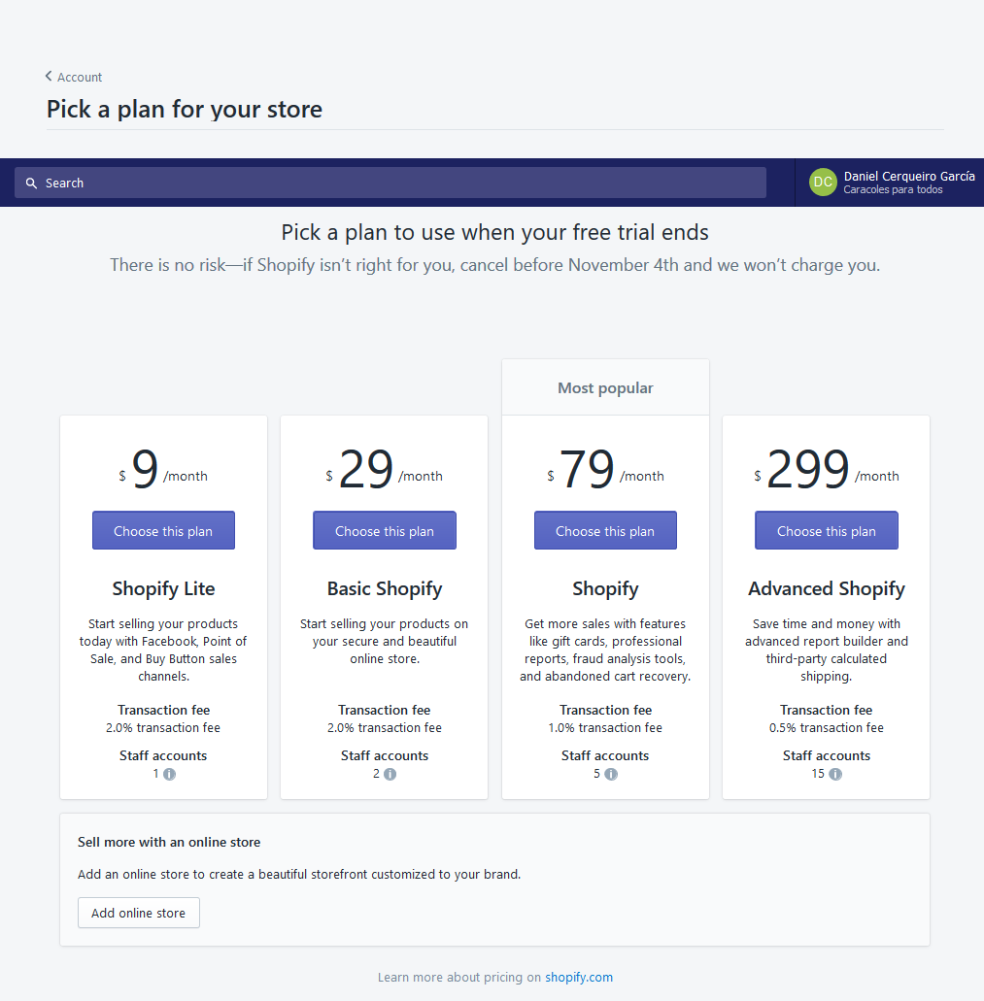
Paso 5: Elexir un plan.
  @danicerqueiro danicerqueiro@gmail.com www.danicerqueiro.eu

Slide 8
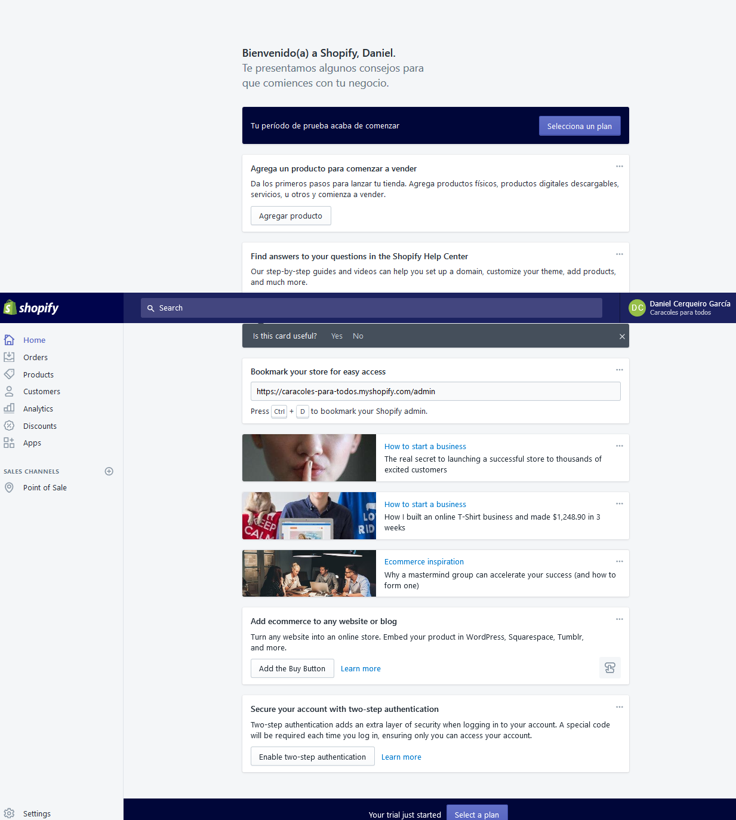
Paso 6: Configurar un plan.
  @danicerqueiro danicerqueiro@gmail.com www.danicerqueiro.eu

Slide 9
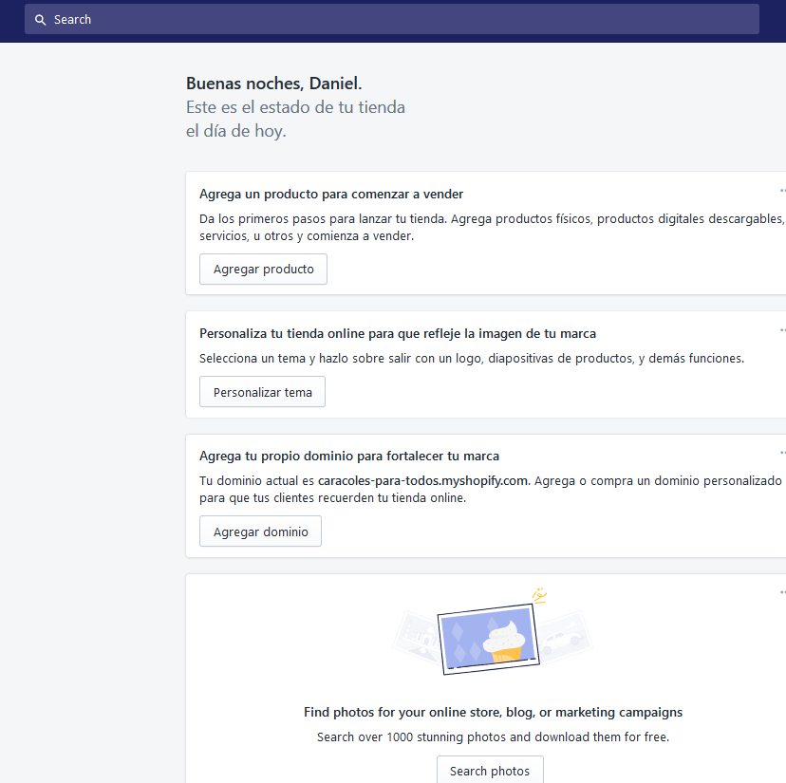
Paso7 : Estado da tenda.
  @danicerqueiro danicerqueiro@gmail.com www.danicerqueiro.eu

Slide 10
Graciñas
Dani Cerqueiro
@danicerqueiro
www.danicerqueiro.eu
  @danicerqueiro danicerqueiro@gmail.com www.danicerqueiro.eu

